Slide 1
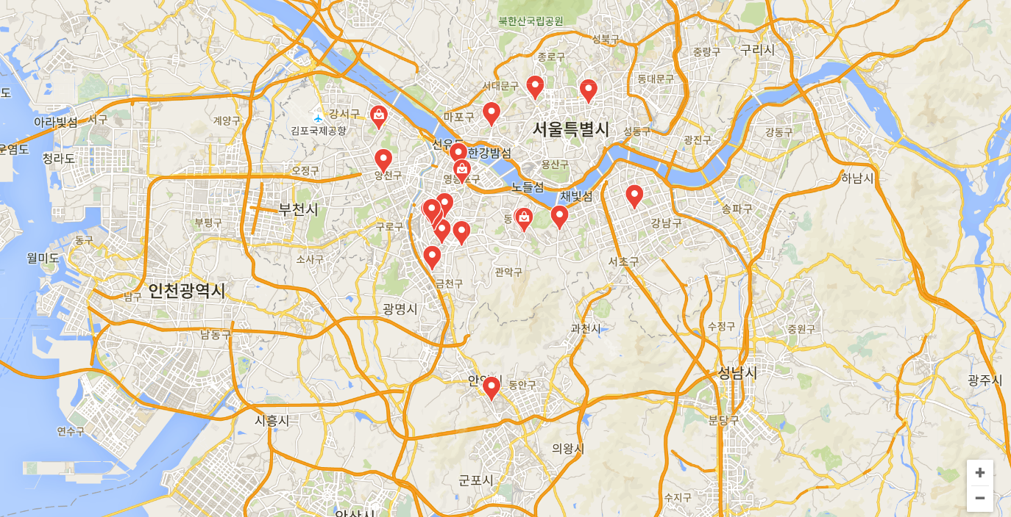
마스크 알리미 설계도
컴퓨터공학과 오다혜
화면 설계서
마스크 구하기(가제)
공지사항
출생년도
확인
마스크 구매 가능일입니다./가능일이 아닙니다.
검색
확인

Slide 2
마스크 알리미 설계도
컴퓨터공학과 오다혜
화면 설계서
마스크 구하기(가제)
출생년도
확인
마스크 구매 가능일입니다./가능일이 아닙니다.
검색

Slide 3
마스크 알리미 설계도
컴퓨터공학과 오다혜
화면 설계서
마스크 구하기(가제)
출생년도
확인
마스크 구매 가능일입니다./가능일이 아닙니다.
약국 이름 | 입고 | 재고 현황 | 갱신 시간 | 현재 위치에서 거리

